Slide 1
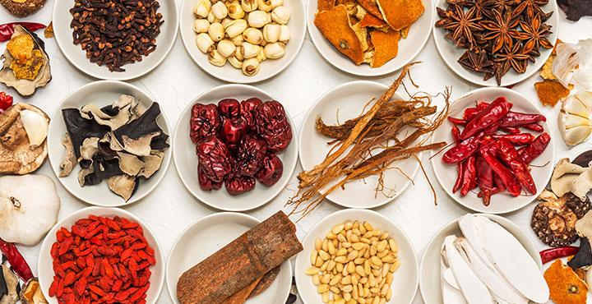

象形薬理論
＆
標本同治法
今日は、
東洋医学の【基本理論】を勉強しましょう！

Slide 2
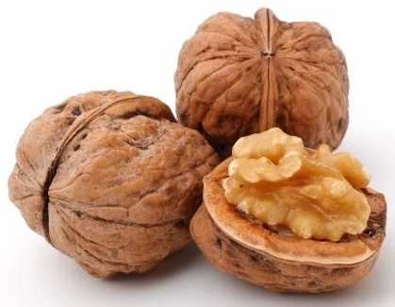
突然ですが…「脳の疲れにはくるみが良い」
と聞いたことはありませんか？
くるみの殻が頭蓋骨、
中身が脳の形にとても似ています。
科学的にも、
オメガ３脂肪酸（α-リノレン酸）や抗酸化物質が多く
学習や記憶、思考や認知能力を保持するので
認知症予防に高い効果があることがわかりました。

Slide 3
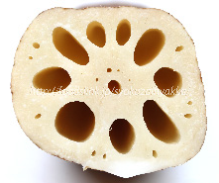
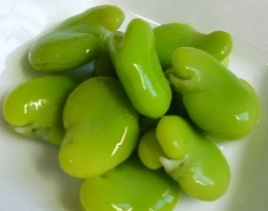
同じ色や形をしているものは、それを補う効果がある
食べ物がもたらす作用と
人の臓器の機能や形が似ているという考え方
どうるいそうほ
これを東洋医学では
同類相補
と言い、
他にもいろいろな野菜や植物があります。
蓮根
豆
❖腎臓の形は豆の形に
似ている
❖余計な塩分や水分・老廃物の
排出を促進
を
❖むくみ取り、腎臓の機能を補助
❖蓮根をカットした形は
肺胞の断面に似ている
❖喉や肺などの気管支に良い
❖肺に潤いを与え、炎症を抑える

Slide 4
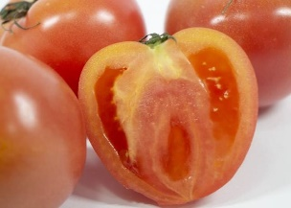
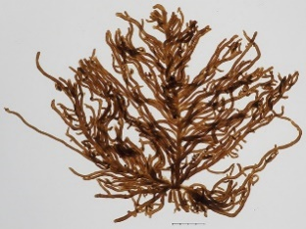
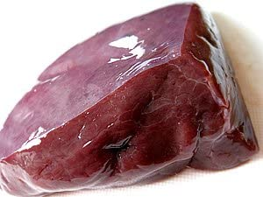
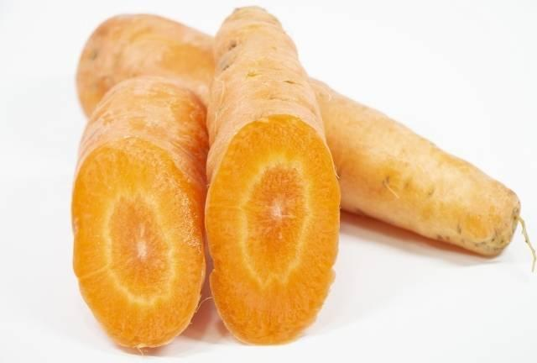
海藻
トマト
❖髪の毛の形に似ている
❖海藻に含まれるヨウ素
が髪につやを与え、豊かにする
❖形が心臓に似ている
❖リコピンの抗酸化作用が
心臓の老化を防ぐ
レバー
人参
❖肝臓は形が似ている
というよりそのまま
❖肝臓が悪い時は、
レバーを食べるとよい
❖人参をカットすると
瞳のような形に
似ている
❖体内でビタミンAに変化する色素
βカロテンが豊富
❖目の疲れ、かすみ目、
目の老化予防

Slide 5
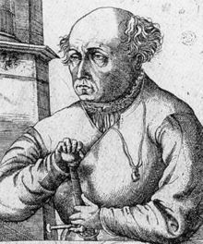
象形薬能論
この東洋医学の「同類相補」は…
16世紀にスイスの医師パラケルスが
植物の姿かたちの特徴と効能を結びつけた
しょうけいやくのうろん
として確立しました。

Slide 6
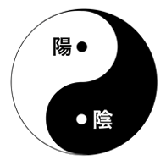
ひょうほん どうち
標本同治法

Slide 7
東洋医学には２つの治療法があります
「標治法」
「本治法」
・今、困っている症状を治す治療
・体の外側から働きかける治療法
・治療の効果は 40％
・今の体調を治す
・病気の根本的な原因に対する治療
・体の内側から働きかける治療法
・治療の効果は 60％
・元々の体質改善
・治療法：鍼、灸、整体 など
・製剤：ファイブリフレ、Gセラム、
Ｃコールド
を使い外側から働きかける
・市販品では…
アンメルツ、バンテリン、シップ
サロンパス など
・治療法：漢方薬 など
・製剤：ラボエナ、プラチナ水
を飲んで内側から働きかける
・市販品では…
健康食品、漢方生薬、サプリ など
この２つを同時に行うこと（標本同治法）で、100％ の治療効果！

Slide 8
知ってました？ コロナ９波が止まらない！
そこで、次は
「免疫」についてです

Slide 9
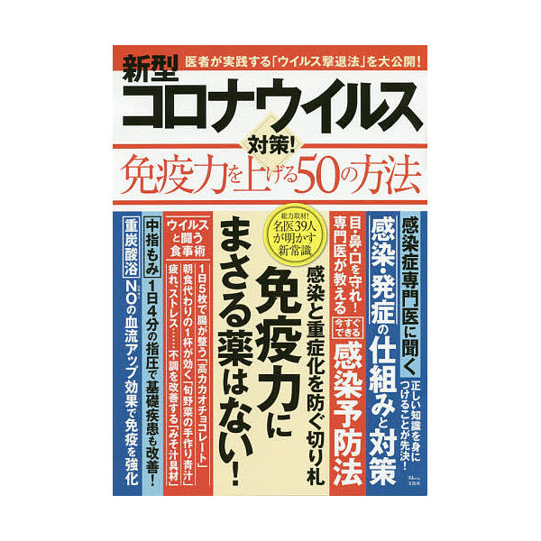
免疫とは？
・免疫システムは15歳までに完成します。
・２０歳がピークで、免疫力は落ちていきます。
免疫力が下がると…
■ウィルス・感染症などにかかりやすくなる
■肌が荒れる
■アレルギー症状（花粉症・アトピーなど）
■下痢をしやすくなる
■疲れやすくなる

Slide 10
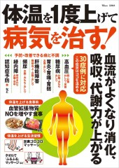
免疫力を高めるには・・
①体温を上げる
免疫細胞は血液の中で活躍します。
もし血流が下がると、
異物の発見が遅れてしまうのです。
体温が１℃上がると
５倍活躍するのが免疫細胞の特徴
②筋肉をつける
体温維持・血流維持には
筋肉が一番！

Slide 11
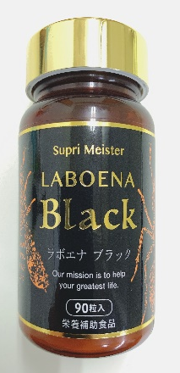
そこで、体幹ＵＰと筋肉増強を目指し…
リニューアル!
LABOENA
Black Neo
①温感、即効体感 ＵＰ↑
②新成分配合
・プロポリス
・ブラックカラントエキス
・発酵黒じゃばら
Supri Meister
LABOENA
Black Neo

Slide 12


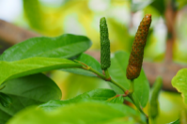
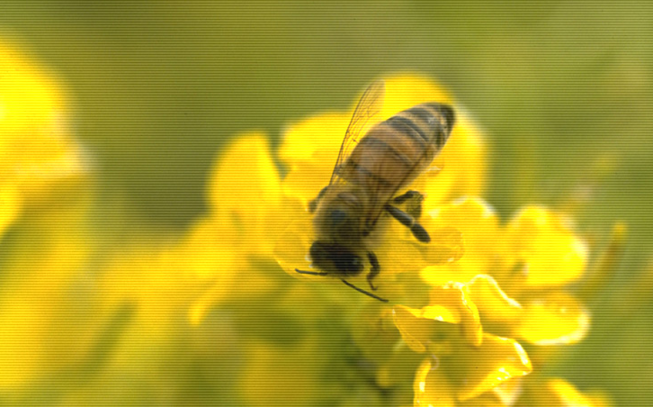
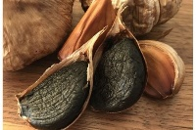
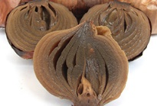
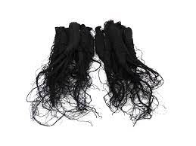
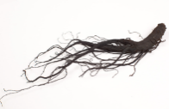
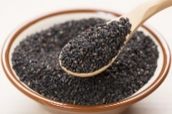
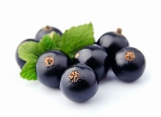
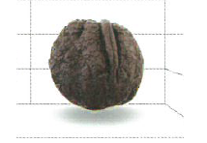
擬黒多刺蟻（蟻酸、エクジソン）
・筋肉増強 ・滋養強壮 ・リュウマチ ・関節炎 ・抗炎症 ・肩こり、腰痛
黒ショウガ/ブラックジンジャー（アルギニン）
・筋肉増強 ・脂肪燃焼 ・精力増進 ・抗炎症 ・サルコペニア対策 ・抗メタボ
ヒハツエキス（ピペリン）
・ゴースト血管改善 ・高血圧予防 ・血行促進 ・冷え改善 ・美肌効果 ・ダイエット
プロポリス（アルテペリンC、フラボノイド）
・抗菌、抗ウイルス ・アトピー ・気管支炎 ・歯周病 ・鼻炎 ・花粉症 ・風邪、インフル
発酵黒ニンニク（アリシン、ポリフェノール）
・活性酸素除去 ・うつ病 ・生活習慣病 ・気力アップ ・動脈硬化
発酵黒タマネギ（シクロアリイン）
・新陳代謝向上 ・疲労回復 ・血液サラサラ ・貧血改善
黒高麗人参エキス（ジンセノサイド）
・抗酸化 ・疲労回復 ・血行促進 ・記憶、学習機能向上 ・血圧降下 ・アトピー改善
・運動機能、筋力向上 ・抗ガン ・肥満予防
黒ゴマ（セサミン）
・抗酸化作用 ・便秘 ・老化防止 ・認知症
新成分
黒すぐり/ブラックカラントエキス（アントシアニン、ビタミンC、ミネラル）
・動脈硬化 ・脳梗塞 ・抗酸化 [フランス名:カシス]
発酵黒じゃばら（ナリルチン、ビタミンA、ビタミンC、カロチン）
・抗アレルギー ・抗菌 ・くしゃみ ・鼻水 ・目のかゆみ

Slide 13
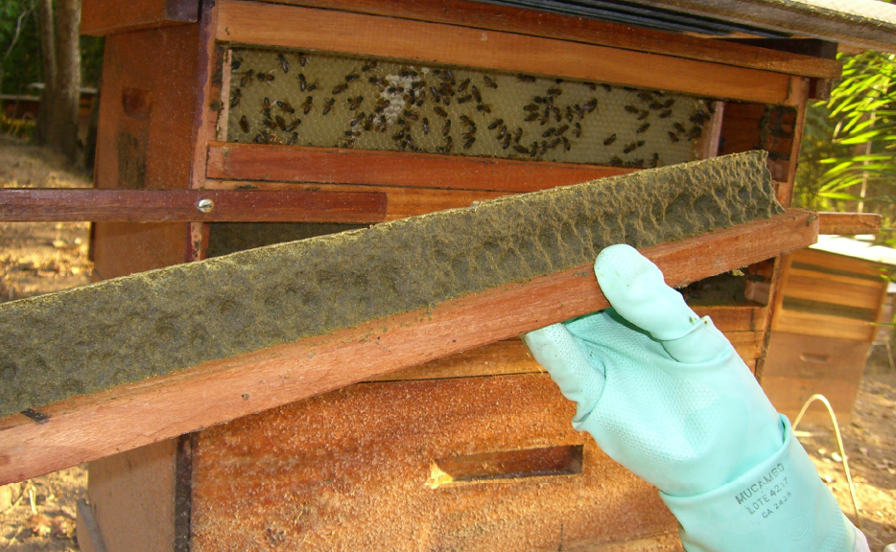
3つの新成分
①プロポリス
②ブラックカラントエキス
③発酵黒じゃばら
について詳しく見てみましょう！

Slide 14
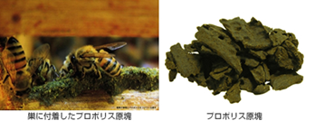
①プロポリス
ドイツ・ルーマニアでは医薬品
プロポリスは天然の抗生物質!?
ミツバチが、自らの巣を守るために利用している
防御壁“プロポリス”
＊ミツバチが木の芽や樹皮から樹液を集めて作ります。
＊樹液とミツバチの分泌液に含まれる酵素やミツロウを
混ぜて作られます。
＊そもそも「プロポリス」という名も、ギリシャ語の「巣を守る」という言葉に由来

Slide 15
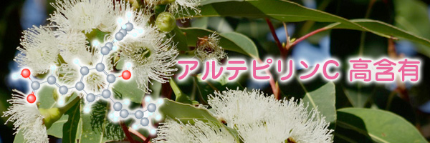
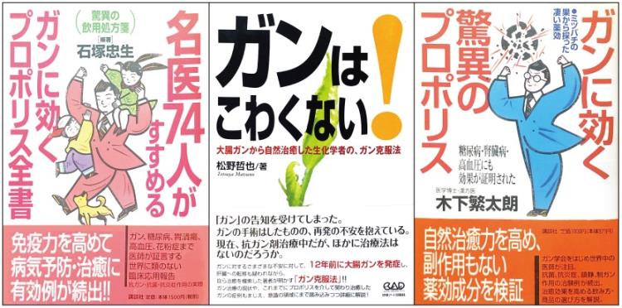
プロポリスの成分

Slide 16
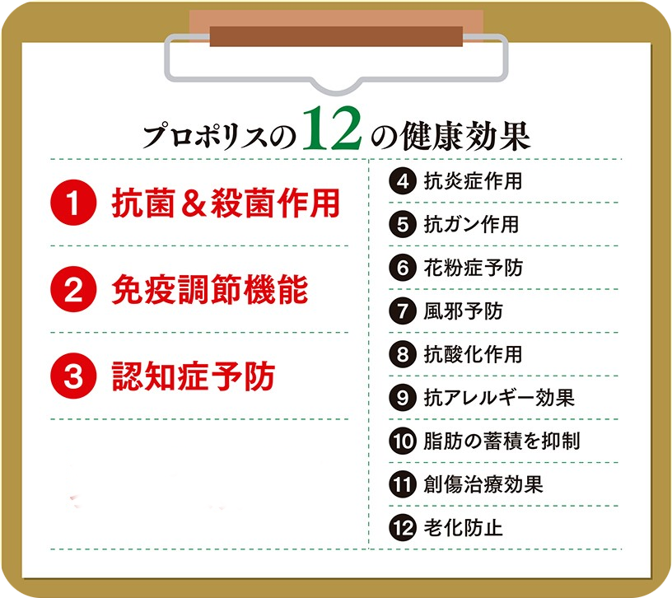

Slide 17

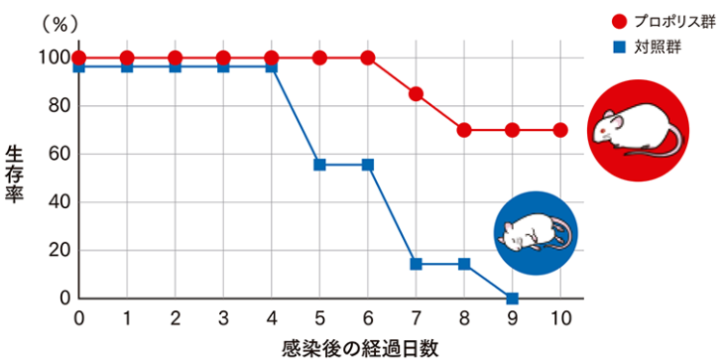
プロポリスは
細菌、 真菌、ウイルス、 寄生虫にも感染抑制効果を発揮
インフルエンザ感染マウスの生存率
＊プロポリスを与えたマウスは生存率が大幅に高まる

Slide 18

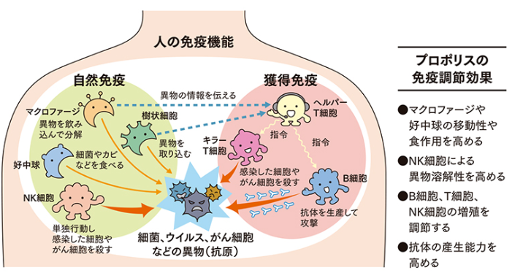
プロポリス中のフェノール化合物は、
免疫細胞が連携して働くように調節する
プロポリスが免疫細胞に及ぼす免疫調節効果

Slide 19

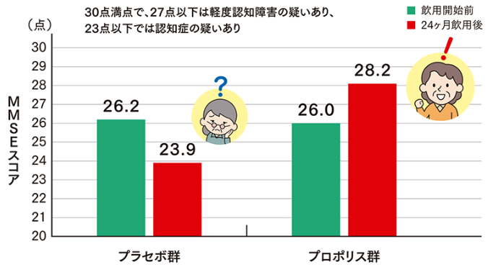
脳卒中をきっかけに発症する認知症
プロポリスは、アルツハイマー型や脳血管性の認知症
による記憶障害を予防・改善する
プロポリス摂取による認知機能の低下抑制効果
認知量ふるい分け検査
プラセボ群
プロポリス群
＊プロポリスは脳神経の炎症を軽減し、低下した認知機能を改善

Slide 20
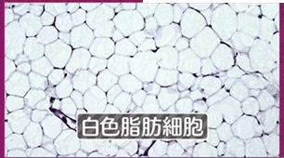
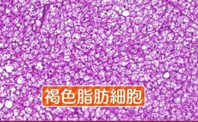
脂肪細胞をチェンジ
プロポリスの主成分
アルテピリンC
白色脂肪細胞を褐色脂肪細胞に誘導する
中部大学 応用生物学にて発表
チェンジ

Slide 21
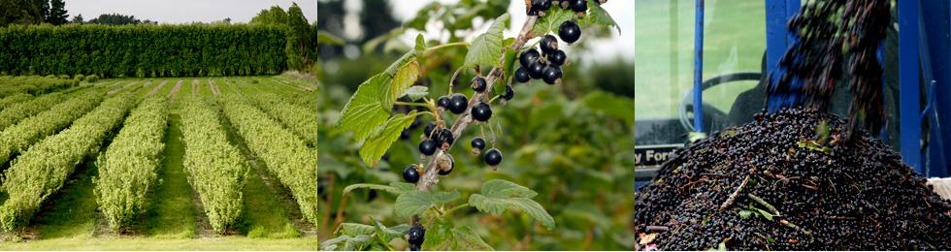
②黒すぐり（ブラックカラントエキス）
・フランス名『カシス』
日本名『黒すぐり（黒酸塊）』
（ちなみに、カシスは雪ノ下科、
ブルーベリーはツツジ科、
ラズベリーやストロベリーはバラ科）
・現代人にとって必要な栄養素をバランスよく含む
理想的なスーパーフルーツ
・ポリフェノール、アントシアニン、ビタミン、ミネラルが豊富

Slide 22
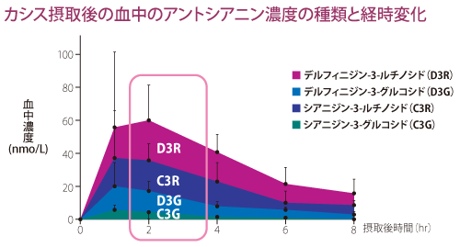
15分で効果発揮！！
特徴Ⅰ
・カシスアントシアニン（ポリフェノールの一種）は、
素早く働きかけて持続しやすい（即効性と持続性）
・・・ブルーベリーにはない特徴
・摂取後15分後には血液中にあらわれ、血流が改善されはじめる
・それにともない肌の色みが改善
・1～2時間後には血中濃度が最大に！
・8時間たっても血液中に残っている

Slide 23
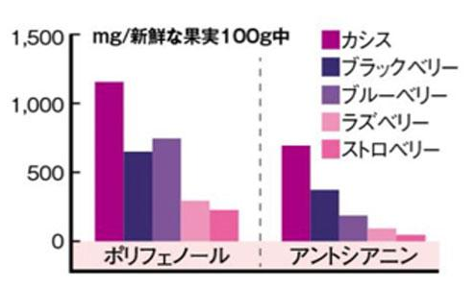
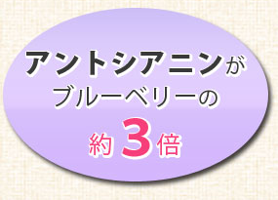
ポリフェノール、アントシアニン 高配合
特徴Ⅱ
ブルーベリーは「アントシアニンの種類は多いが量は少ない」
のに対して
カシスは…
「種類は少ないがそれぞれのアントシアニンの量は多い」

Slide 24
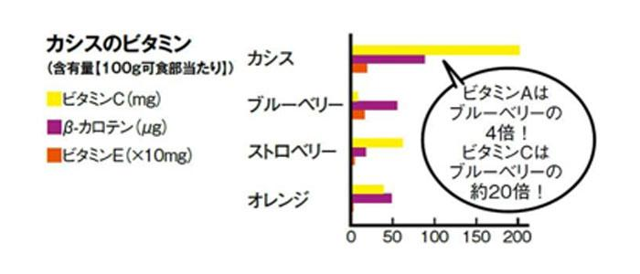
ビタミンも豊富！
特徴Ⅲ
特に、ビタミンＡ、Ｃ、Ｅが多く含まれている

Slide 25
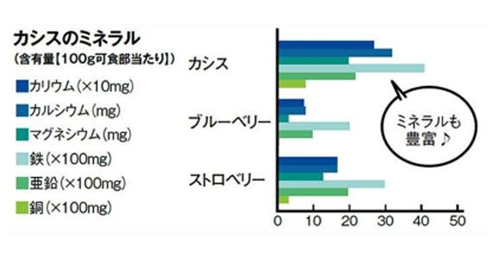
そして、ミネラルも豊富
特徴Ⅳ
カリウム、カルシウム、マグネシウム、鉄分、亜鉛、銅など
ほとんどの成分が多く含まれている

Slide 26
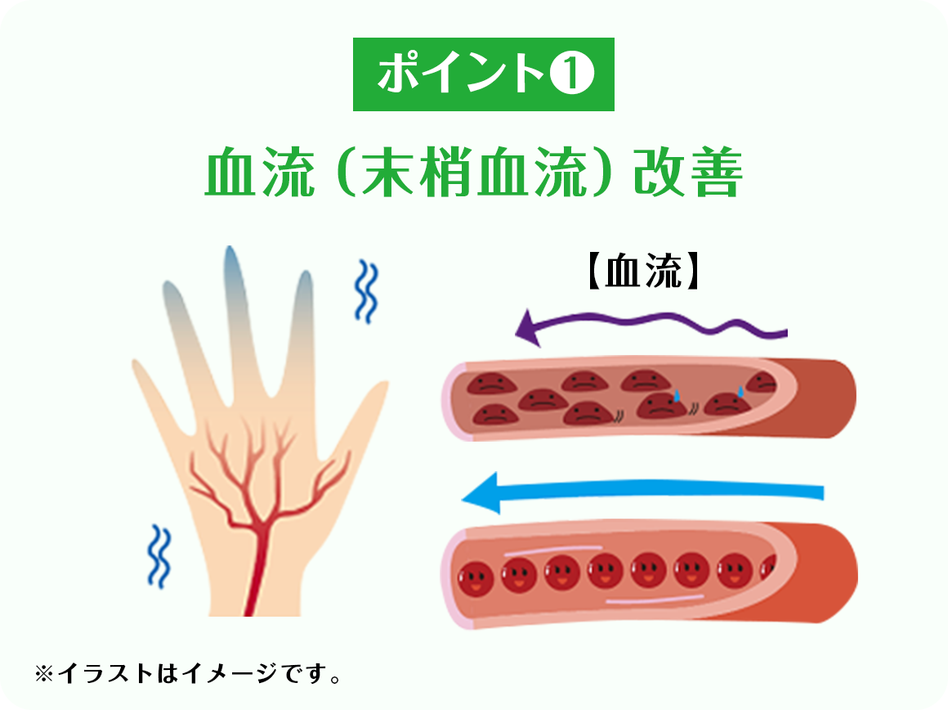
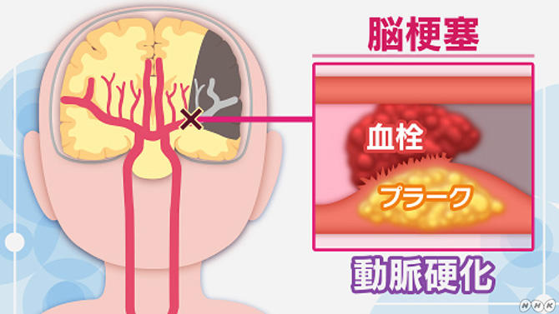
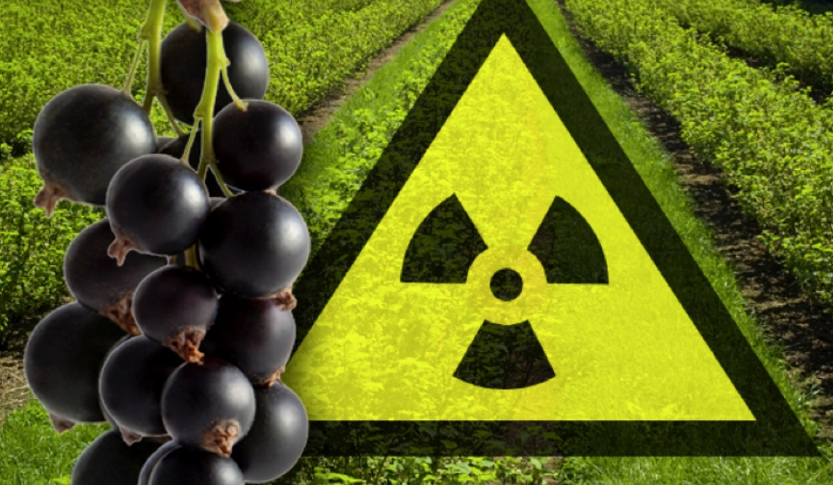
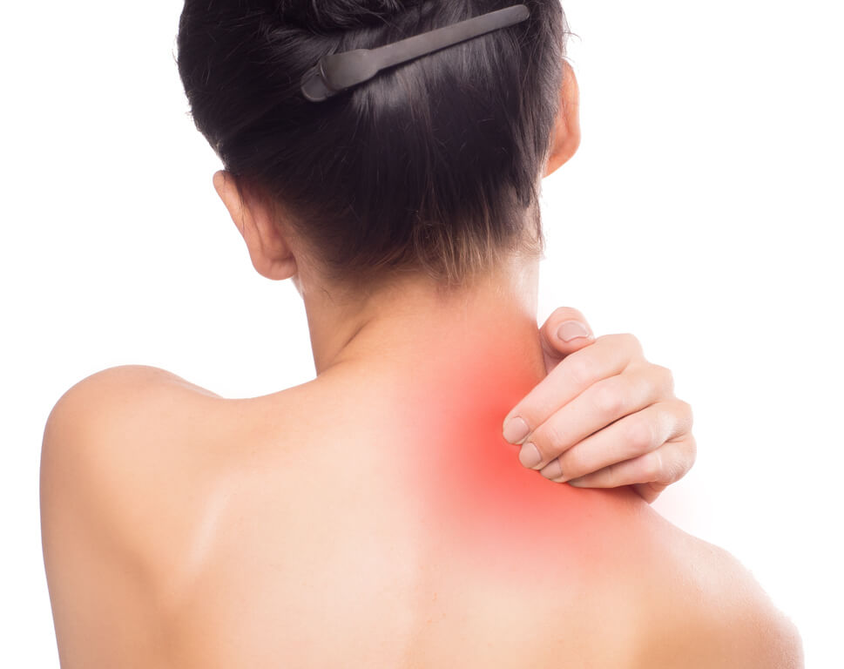
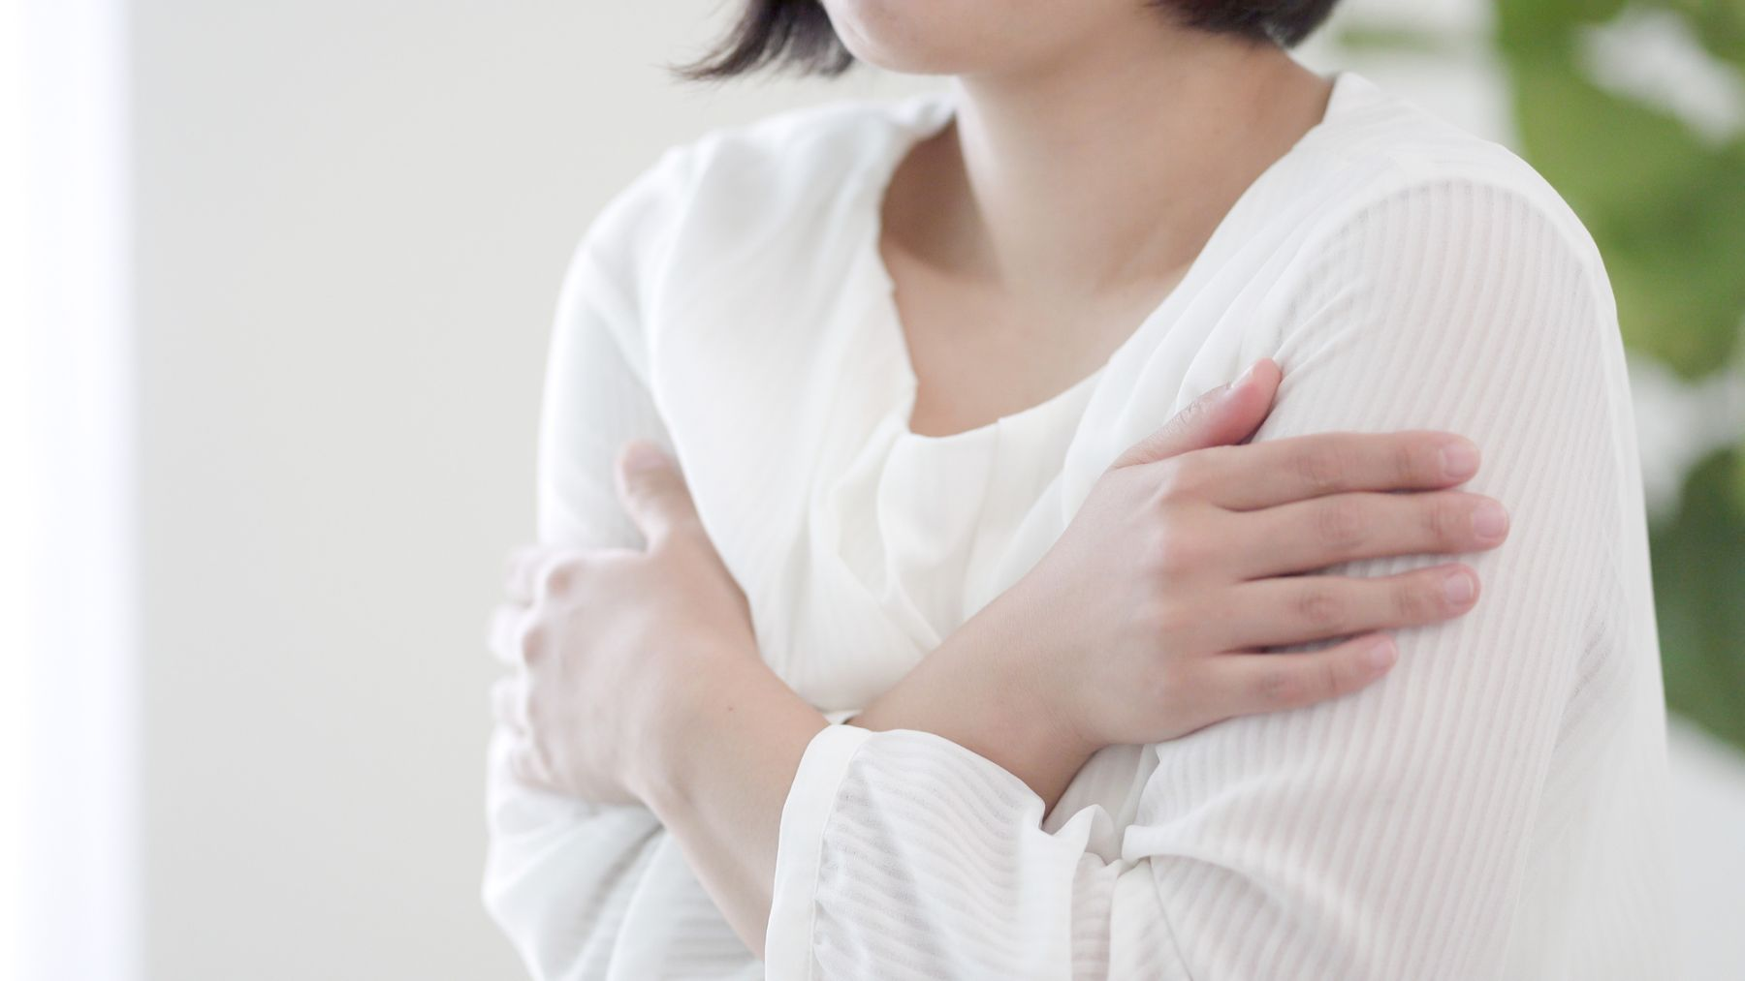
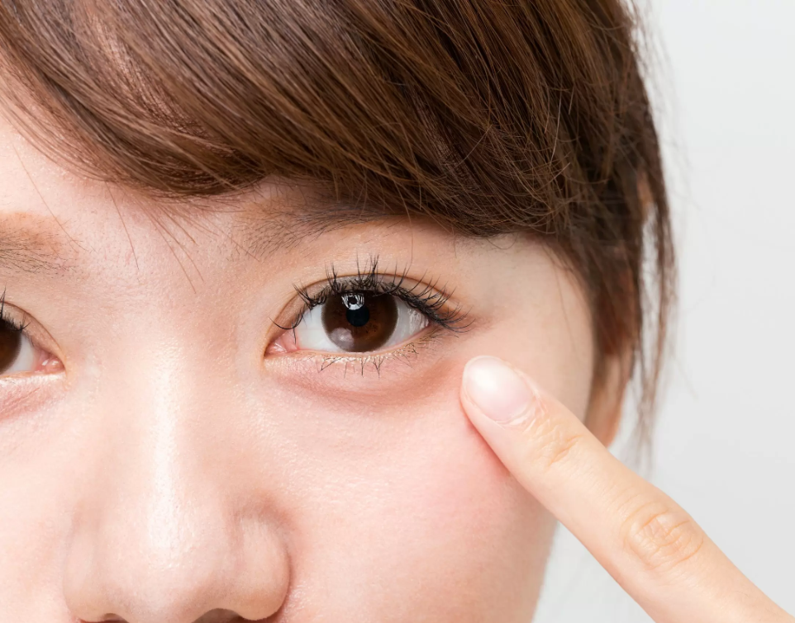
期待できる効果
＊末梢の血流を改善
＊動脈硬化や脳梗塞予防
＊抗酸化力も高い
＊肩こり
＊冷え性
・顔面の血流も向上させ、女性の悩みのひとつである
＊目の下の「クマ」の解消

Slide 27
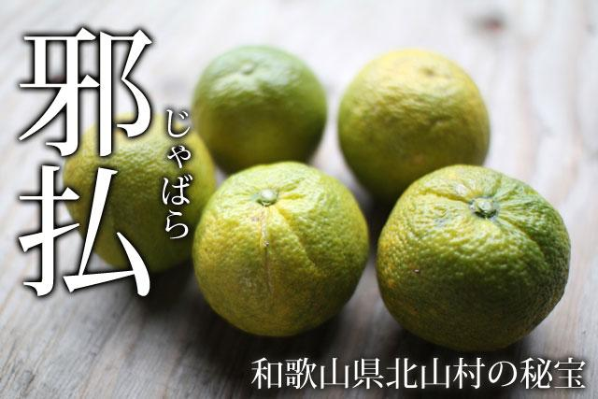
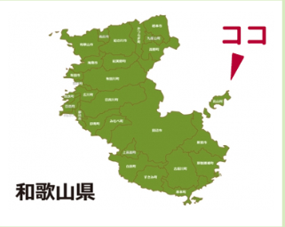
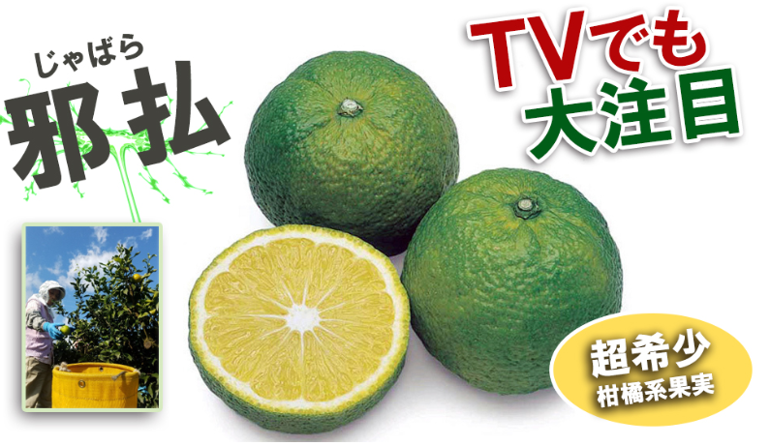
③発酵黒じゃばら
・「じゃばら」とは…
和歌山県北山村に自生する
「幻の果実」「奇跡の柑橘」
と言われる柑橘類
・「邪気を払う」という意味から
「邪払（じゃばら）」と呼ばれ、
正月料理に欠かせない縁起物食材

Slide 28
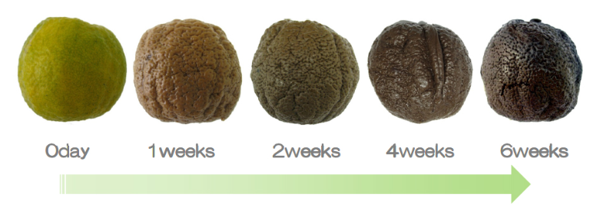
普通の「じゃばら」じゃない！
「６週間発酵」が凄い！
無塩・無水で
じゃばらの持っている力のみで
外皮まで全て黒化・軟化で発酵
味が苦く、食べづらかった
難点を緩和

Slide 29
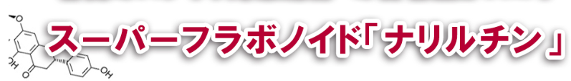
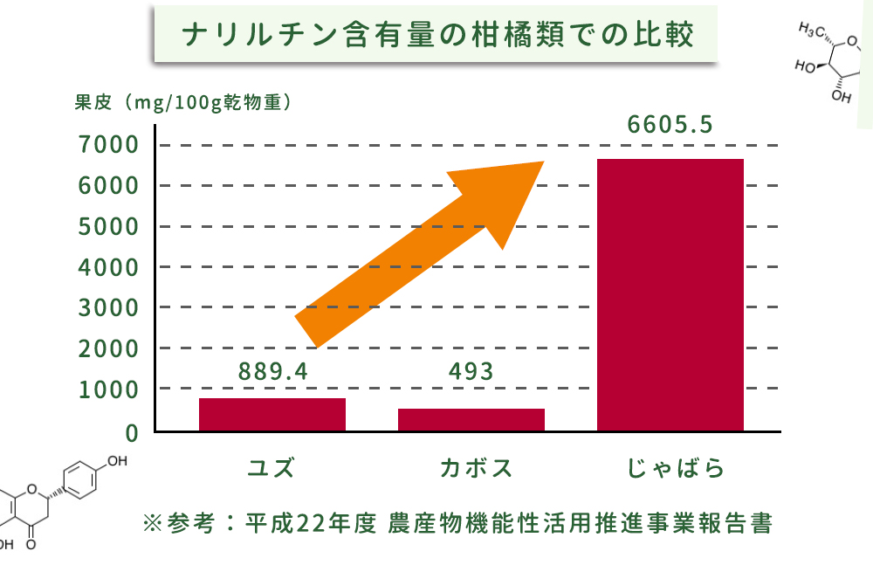

「じゃばら」のココが凄い！ ①
「春先のスッキリ対策成分」の含有量が凄い！

Slide 30

「じゃばら」のココがすごい！ ②
「５-ＨＭＦ」が２０倍に増加！
「５-ＨＭＦ」（５-ヒドロキシ・メチル・フルフラール）
…有機酸存在下で糖やアミノ酸が加熱されることにより
生成するメイラード反応中間物質（発酵食品熟成成分）
抗炎症作用
抗酸化作用
抗微生物作用
抗ガン作用
特に
花粉症やアレルギー対策には
じゃばらが一番！！

Slide 31


Black Neo
ここで、
LABOENA
の、
最大の特徴である
擬黒多刺蟻 について
おさらいしておきましょう！

Slide 32


擬黒多刺蟻は栄養の宝庫！
アリの栄養成分（100ｇ中）
エネルギー | 406kcal
たんぱく質 | 37.7g
脂肪 | 12.3ｇ
炭水化物 | 36.1g
ナトリウム | 98.9㎎
鉄 | 257㎎
カルシウム | 311㎎
カリウム | 455㎎
マグネシウム | 126㎎
銅 | 2.33㎎
亜鉛 | 12.5㎎
マンガン | 23.8㎎
セレン | 53.8μg
・擬黒多刺蟻の体の
67%はタンパク質
・含有率は大豆の12倍
牛肉の2.4倍も
・この他に28種類のアミノ酸
・人体に必要不可欠なビタミン
（B1、B2、B12、ビタミンＥ等８種類）
・カルシウム、鉄、マグネシウム、
亜鉛、マンガン等、20種類もの
ミネラルを豊富に含んでいる

Slide 33
アリの最大の特徴
今までのサプリに入っていない３大成分
…蟻酸 …
痛み、
ストレス解消作用
…エクジソン…
筋肉増強、
骨の形成
…シトロメラール…
（蟻の血液成分）
抗疲労・抗酸化作用
この他にも
冷え性・膝痛・腰痛・不眠症・
老化防止・慢性肝炎・リウマチ 等に・・・

Slide 34




エクジソン
＊昆虫変態ホルモンと呼ばれる、
成長（脱皮や羽化）に大切な
タンパク質同化ホルモン
＊生まれながらにして大人と同質の筋肉を持つ
素晴らしい能力の源
筋繊維生成（筋肉増強）

Slide 35




心臓・消化器系（胃・小腸・大腸）・膀胱・子宮・血管など
すべて筋肉（筋運動）なのです。
骨格筋よりも大切な内臓の筋肉に！
だからこそ…
これらの筋肉を増強させるエクジソンが重要なのです！

Slide 36

免疫力を高めるには・・
筋肉をつける
筋肉は３０歳から
毎年１％ずつ減少します。（サルコペニア）
だから低体温に！
体温維持・血流維持には
筋肉が一番！

Slide 37

カプセルも２号サイズに飲みやすく！
様々な生薬と黒蟻に
新成分
①プロポリス
②ブラックカラントエキス
③発酵黒じゃばら を新配合した
は
温感＆美容＋免疫力成分を追加した新商品
LABOENA
Black Neo

